Slide 1
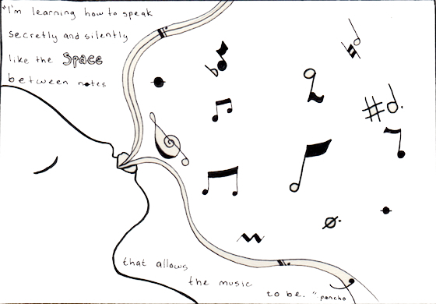
Estructuras Involucradas en la Producción Vocal.
Docente : Pamela Diaz
Electivo Salud y Educación Vocal
Facultad de Derecho Universidad de Chile
Primer Semestre 2022

Slide 2
Breve historia de la Voz ..
´¨Todo comienza con Platón cuando describe la voz humana como un impacto de aire , que llega por los sonidos del alma.¨
Posteriormente en el año 1940 Leonardo Da Vinci realiza extensos trabajos con laringes humanas , las cuales nos dan cuenta con mucha más precisión , de la que se conocía sobre sus particularidades anatómicas .

Slide 3
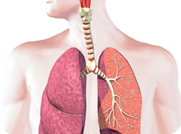
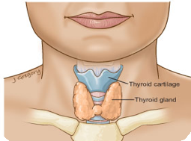
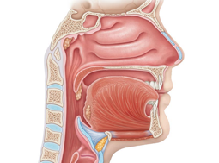
Estructuras relacionadas a la Producción Vocal .

Slide 4
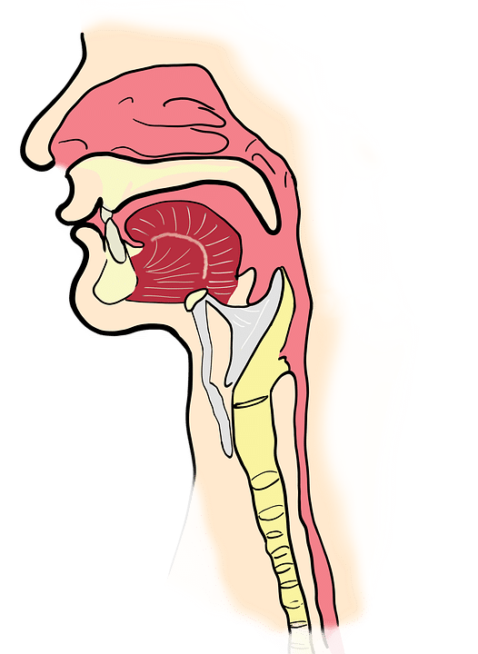
Objetivo de la Clase 2
Conocer el sistema vocal humano.

Slide 5
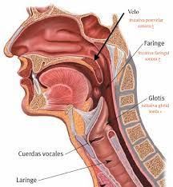
Sistemas involucrados en la producción de la Voz .
Respiratorio
Resonancia
Articulatorio
Psicológico
Neurológico
Auditivo
Fonatorio

Slide 6
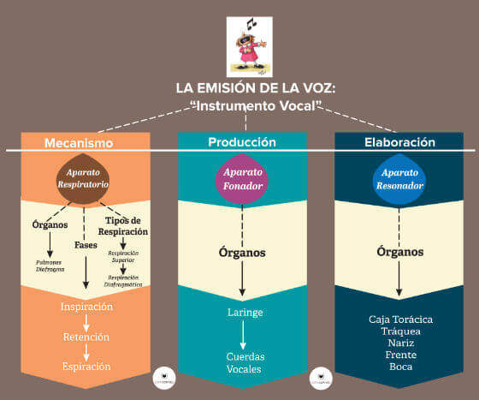

Slide 7
Sistemas involucrados en la Producción Vocal.
El sistema encargado de la producción de la voz son el sistema respiratorio , resonadores y articuladores , fonador .
El sistema respiratorio a través de una espiración activa produce
el aire necesario para producir el movimiento de las cuerdas vocales que generan un sonido que es ampliado y modificado en las cavidades de resonancia (orales y nasales).
La teoría mas aceptada con respecto a la vibración laríngea es la
teoría mioelástica , la presión debe
superar a la tensión ejercida por los pliegues vocales.
cuando la epiglotis de encuentra cerrada .

Slide 8
1.Nariz :
conducción del aire
humidificación , calentamiento o enfriamiento
filtración
transporte mucociliar
2.Faringe :
conducción
humidificación (en menor grado que la nariz) .
calentamiento
3. Laringe :
protección de la vía aérea inferior
órgano de la fonación

Slide 9
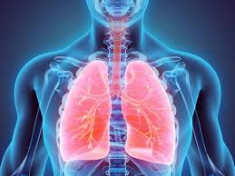
4.Tráquea :
conducción del aire
humidificación y calentamiento en menor grado que la nariz.
5. Pulmones :
Almacenamiento del aire para la producción del habla y la fonación.
Intercambio de oxigeno , ventilación .
consta de tres ciclos :
Inspiración
Retención
Expiración

Slide 10
Los 5 Procesos Motores Básicos intervinientes en el habla son articulación , respiración , fonación , resonancia y la masticación .
La respiración :
se realiza en tres fases, inspiratoria (toma de aire) pausa o retención y fase espiratoria (expulsión de aire) ambas representan un ciclo respiratorio.
Los ciclos variaran de acuerdo al objetivo de la respiración.
Tipo y modo respiratorio :
Tipo : nasal / oral / = mixto

Slide 11
Fonación :
Sonidos que se emiten en el tracto vocal, por la vibración de los pliegues ( laringe).
III. Articulación :
los órganos pasivos y activos ( lengua , dientes , mejillas , labios , paladar) ambos hacen contacto para producir el sonido en un punto de articulación .
Ejemplo:
Fonema bilabial = b/m/p producido por el contacto de los labios .

Slide 12
IV. Prosodia :
Es la melodía y ritmo de la voz .
V. Resonancia :
Corresponde a la cavidad oral situada inferiormente a la cavidad nasal.
Es una cavidad irregular cubierta de mucosa que modifica su tamaño de acuerdo a la proximidad existente entre el maxilar superior y la mandíbula .

Slide 13
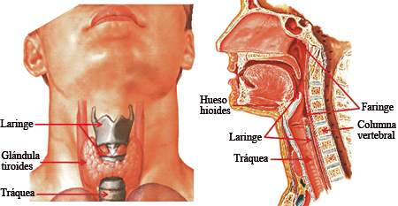
La laringe
La laringe esta ubicada en la línea media el cuello
mide entre 5 a 7 cms.
Es un órgano muscular y cartilaginoso de la fonación , que se encuentra en el punto mas inferior del tracto vocal, se conecta inferiormente a la tráquea y superiormente a la faringe .
Su función es respiratoria y digestiva.
https://www.youtube.com/watch?v=IdDFkkxUTJ0

Slide 14
Las Cuerdas Vocales
La cuerda vocal se puede dividir en dos capas de tejido el cuerpo y la cubierta.
El cuerpo es músculo más o menos rígido que está conectado a las capas más superficiales que forman la cubierta.
La cubierta es una capa muy elástica recubierta de mucosa.
Así las cuerdas vocales comienzan a separarse poco a poco desde abajo, hasta que solo queda en contacto la parte superior y finalmente quedan totalmente separadas.
Este movimiento se produce por las contracciones musculares y la propia elasticidad de las cuerdas.

Slide 15
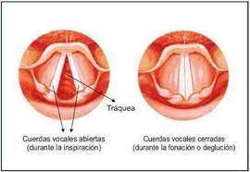
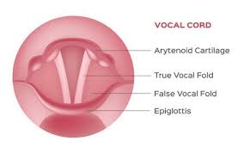
Cuerdas Vocales

Slide 16
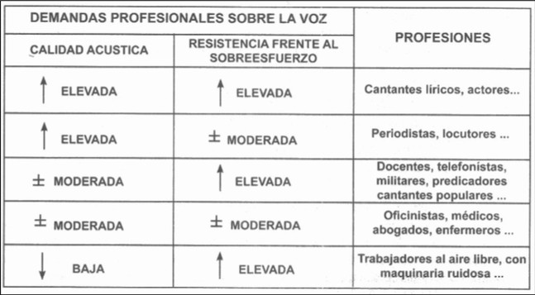
Clasificación según la exigencia vocal .
Resistencia al sobreesfuerzo moderada pero si no protegemos y entrenamos de forma adecuada .
seguimos de forma correcta y frecuente los pasos de la pauta de higene de la voz para profesionales además de eliminar hábitos de uso y mal uso vocal , alimentación y actidad física se sugiere la practica de bhati-yoga y / técnicas de relajación .

Slide 17
Patologías por alta exigencia Vocal.
Disfonía Psicógena
Disfonía Músculo Tensional (DM )
III. Disfonías Orgánicas ( Nódulos , pólipos , quistes ) .

Slide 18
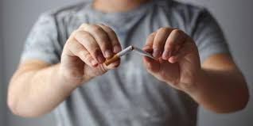
Conductas de mal uso y abuso vocal.
Factores desencadenantes que influyen en el rendimiento del estado vocal
y su salud :
stress , fatiga
3. alcohol
4. acidez , reflujo gastroesofágico
5. alimentos irritantes , condimentados
6. sustancias nocivas
7. respirador bucal
8. ambientes ruidosos
9. estados alérgicos
10. ambientes calefaccionados

Slide 19
Lo que nunca debemos olvidar!!
evitar conflictos y relaciones insanas
equilibrio mente sana = cuerpo sano = voz normal
alimentación / hidratación
eliminar la excesiva ansiedad
eliminar azucares y grasas
no gritar
meditar
uso diario de la pauta de higiene de la voz .
entrenamiento vocal
10. descansar ( oxigenación del sistema nervioso , reparación celular)
” vida simple , pensamiento elevado . Mantenerse positivo

Slide 20
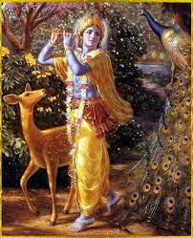
Muchas Gracias !!

